Slide 1






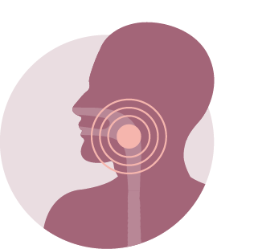










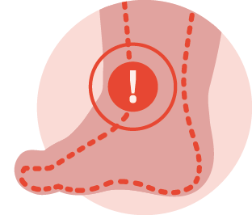

IMPROVE
DIAGNOSIS
ZNAKI IN SIMPTOMI
AL AMILOIDOZE
Modrice,
zlasti okrog oči
Šibkost, omotica in omedlevanje
Povečanje jezika
Kratka sapa
Oteženo požiranje
Utrujenost
Nepravilno bitje srca
Izguba teka
Nerazložljiva izguba telesne teže
Spremembe kože in
nohtov
(npr. zgoščevanje)
Otrplost, mravljinčenje in bolečine v zapestjih, rokah in prstih
(sindrom karpalnega kanala)
Otrplost
ali boleče mravljinčenje
v rokah in nogah
(periferna nevropatija)
Peneč se ali
penast urin
Driska ali zaprtje
Zatekanje
nog in gležnjev, trebuha ali generalizirane otekline
IMPROVE
LIVES

